Slide 1
Задания для подготовки
к итоговой комплексной работе в 1 классе
Составитель:
Беркутова Марина Александровна, учитель начальных классов
МБОУ СОШ №1 с.п. Село Пивань Хабаровский край, 2014г.

Slide 2
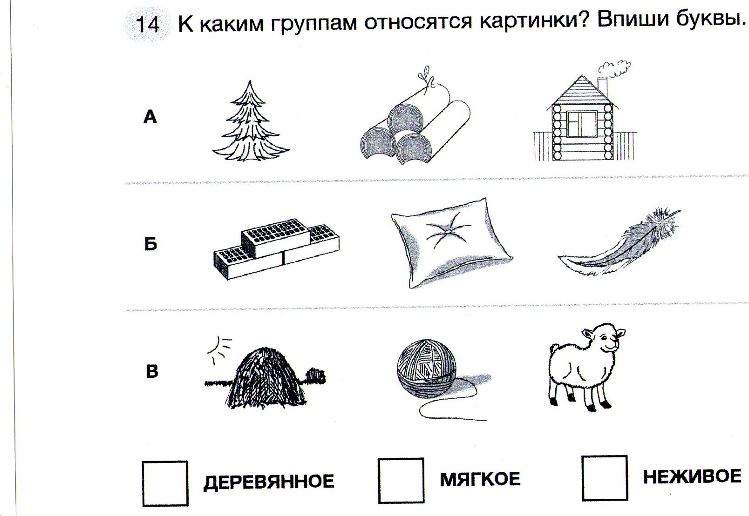

Slide 4
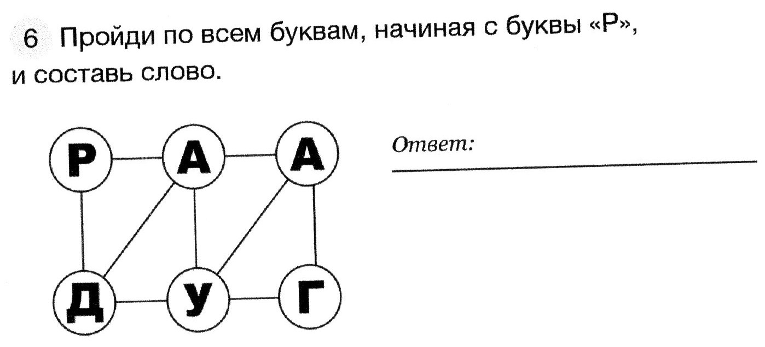

Slide 6
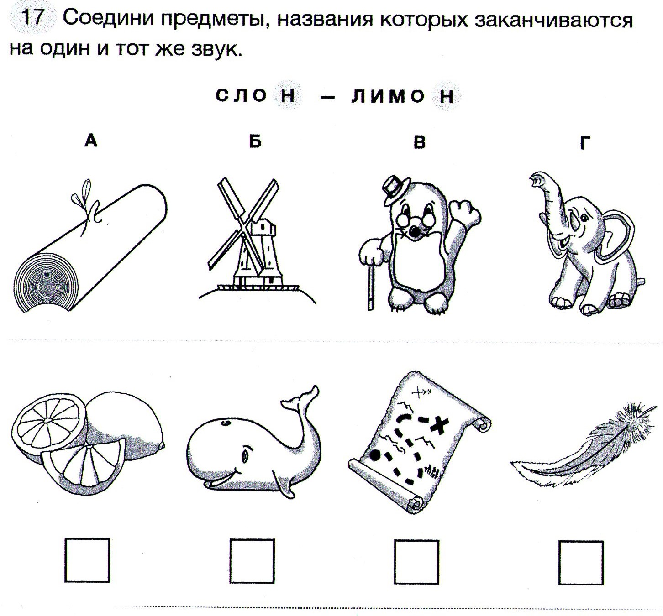

Slide 7
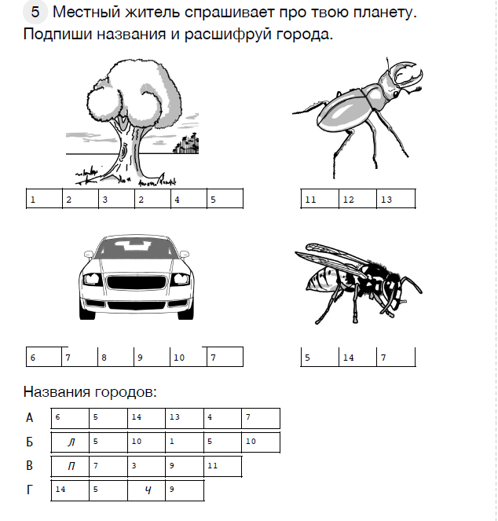

Slide 8
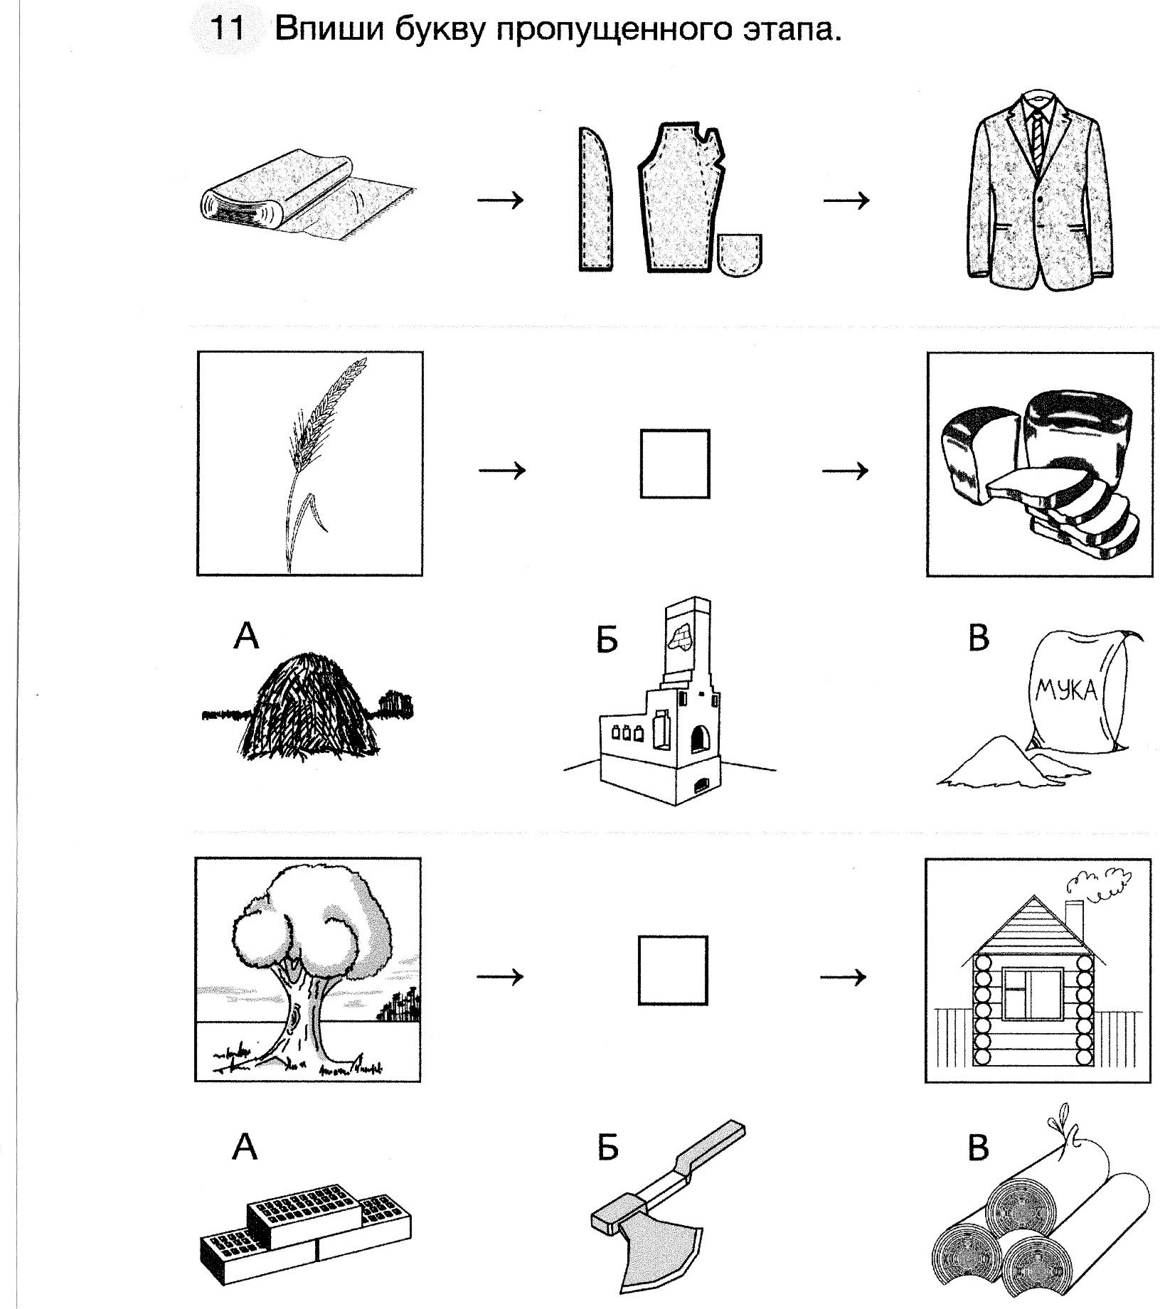

Slide 9
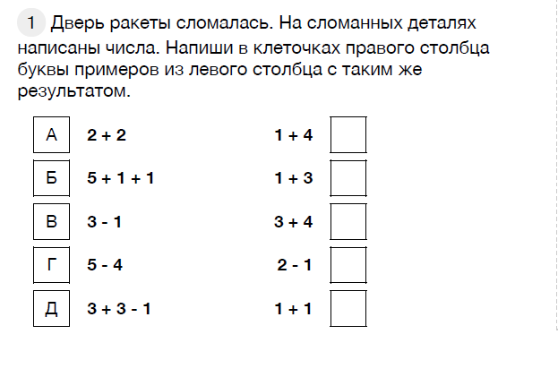

Slide 10
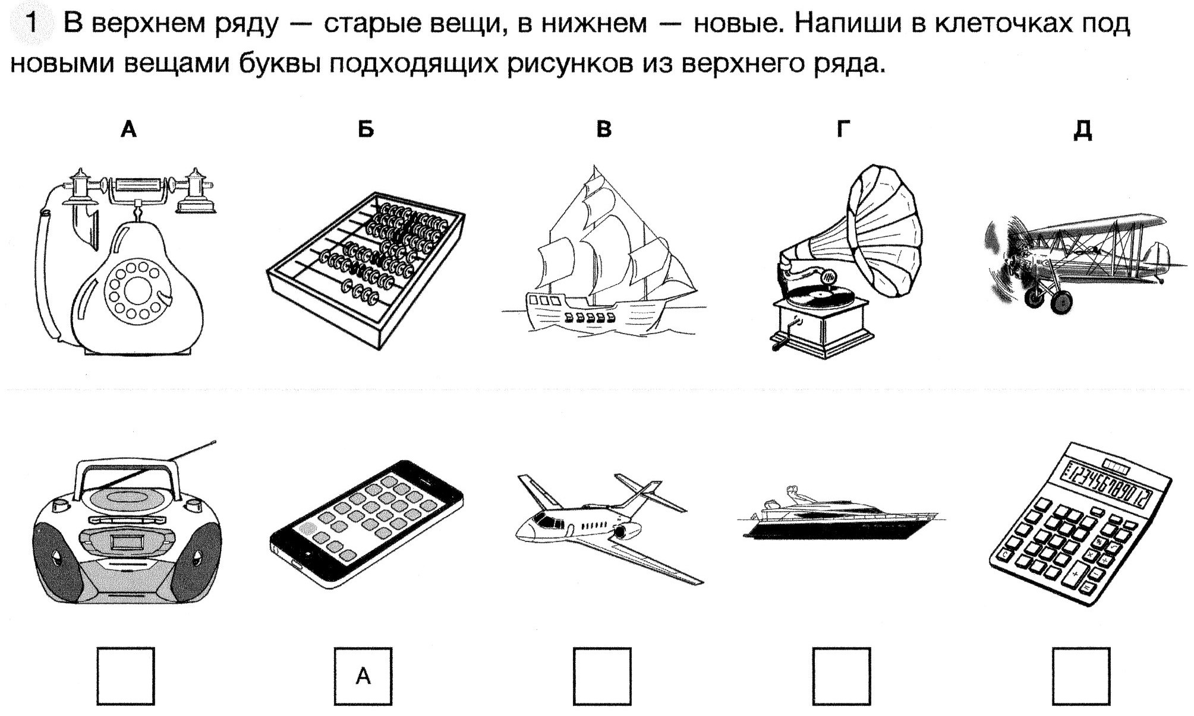

Slide 11
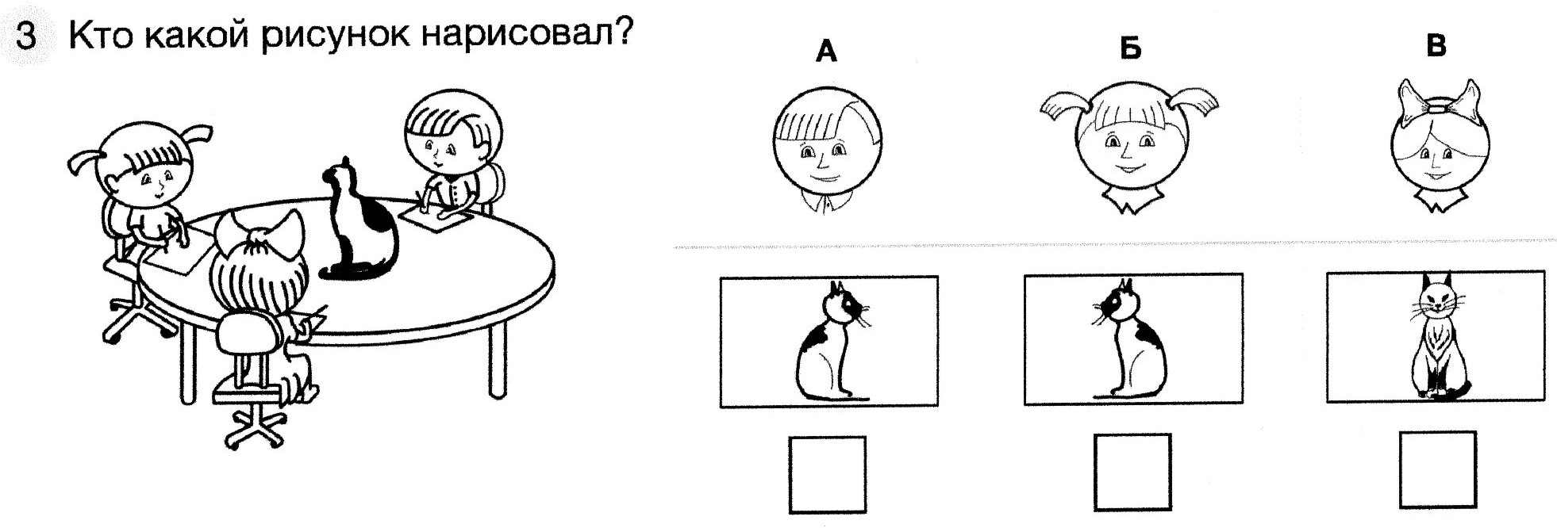

Slide 12
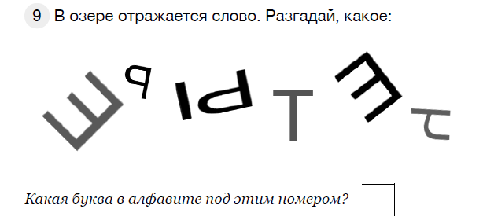

Slide 13
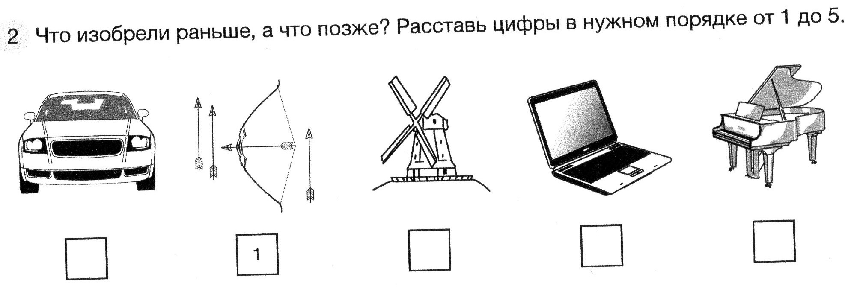

Slide 14
